Slide 1
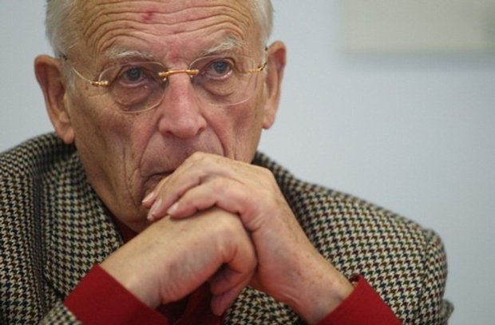
Projet de Touraine
“Mon projet principal avait toujours été de substituer une sociologie de l’acteur à une sociologie du système social”
Le projet d’Alain Touraine est de fonder une sociologie de l’action dont l’objectif est de repenser la dynamique de l’histoire et la capacité d’action des individus appelés “acteurs”.

Slide 2
La sociologie de l’action
Penser les défis a partir des acteurs
Analyser les actions et visions du monde
Identifier et analyser les expériences en cours et leurs potentiels

Slide 3
4. Une sociologie non utilitariste: le retour au sens
weber/ Weltanschauung comme moteur de l’action. Weltanschauung est un terme allemand désignant une « conception du monde ». Il associe Welt (monde) et Anschauung (vision, opinion, représentation)
Les acteurs portent –et parfois imposent, des visions du monde qui conduisent a voir ou a rendre –invisible des acteurs et des enjeux- Gramsci – parle de hégémonie pour expliquer cette condition.

Slide 4
L’Historicité chez Alain Touraine
L’Historicité est le contrôle des valeurs culturelles par les acteurs, pour contrôler la société. C’est la lutte pour le contrôle des organisations normatives de la société. C’est l’action que la société exerce sur elle-même, la capacité d’une société à se produire elle-même “Capacité d’une société de construire ses pratiques à partir de modèles culturels et à travers des conflits et des mouvements sociaux” .
Pour Touraine, chaque société est défini par des conflit centraux. Dans la société industrielle, ce conflit est assez claire, le Capitalisme et le mouvement ouvrier partagent une valeur commune : l’industrialisation. Les capitalistes veulent faire plus de gain personnel et les ouvriers pensent qu’ils sont au cœur de ce système. Les conflits s’organisent autour de la même valeur commune et de la même norme centrale.

Slide 5
Historicité
Cette historicité dépend de 3 éléments :
Mode de connaissance qui offre une représentation de la société, des relations sociales et de la nature.
De l’accumulation (le capital, les connaissances etc.)
Du modèle culturel, l’attitude des hommes face à la créativité. Les société primitives se réfèrent à la tradition et intègrent difficilement la nouveauté mais les sociétés modernes valorisent l’innovation.
L’historicité est contrôlée par une classe dirigeante, qui, en s’identifiant à elle, gère le modèle de connaissance, l’accumulation et le modèle éthique.
Face à cette classe, la classe dominée va à la fois contester cette domination au nom même de l’historicité, et de défendre sa propre identité sociale culturelle contre le modèle imposé.

Slide 6
Société programmée
Suite à la crise de mai 1968, il diagnostique la transition d’une pure domination économique vers la domination culturelle: à l’opposition entre prolétaires et bourgeois se substituerait l’opposition entre ceux qui ont des savoir-faire et ceux dont la position dans le système médiatique assure une large influence.

Slide 7
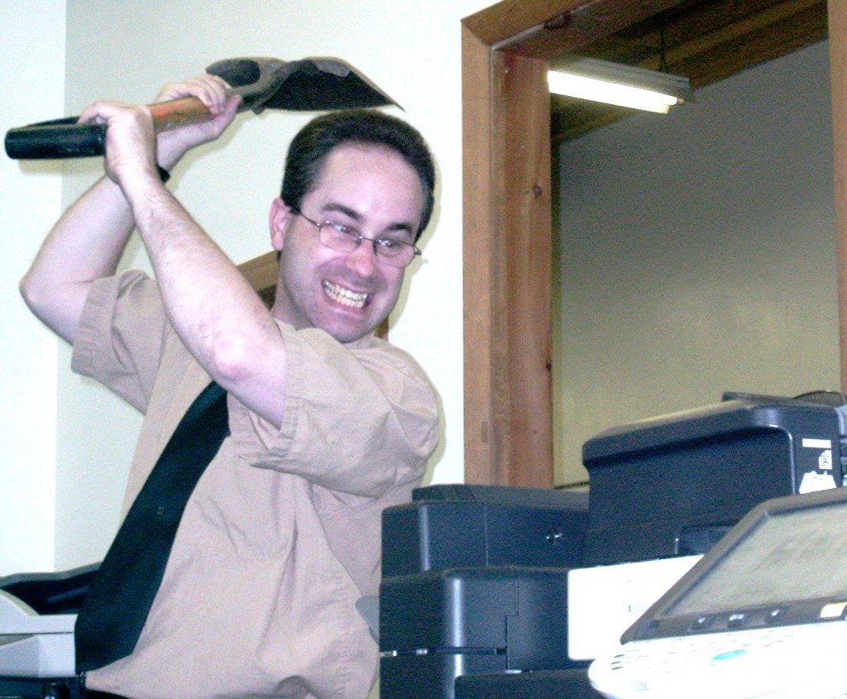
Société programmée
La société programmée est celle où la production et la diffusion massive des biens culturels occupent la place centrale qui avait été celle des biens matériels dans la société industrielle.
Le passage de la société industrielle à la société programmée est celui de l’administration des choses au gouvernement des hommes, ce qui exprime bien l’expression, lancée par les philosophes de Francfort, d’industries culturelles.

Slide 8
Les mouvements sociaux chez Alain Touraine
Les mouvements sociaux chez Alain Touraine, c’est d’abord un concept analytique, une dimension d’une lutte collective qui remet en cause certaines orientations normatives centrales dans la société.
Il faut voir, observer et analyser les liens entre acteurs concrets et leurs projets de sociétés, leurs différents visions du monde, leur conceptions de l’avenir.
Le sens de monde et important. Il faut intégrer ces aspects non-instrumentaux et non-utilitaristes; ce qui veut dire penser la subjectivation et les émotions. Pour les acteurs, affirmer leur vision du monde ce n’est pas imposer leurs intérêts.

Slide 9
Touraine dit que la sociologie de mouvements sociaux est une sociologie globale.
Tout le monde a une idée de ce que c’est que la démocratie= la démocratie ne se limite pas aux élections, les élections libres et transparents ne sont pas suffisants, il faut d’autres critères mais on ne sait pas vraiment quoi.
On voit émerger de nouvelles formes de démocratie: la démocratie expressive par exemple.
Il faut intégrer l’expérience des mouvements sociaux pour comprendre la démocratie d’aujourd’hui.
Ceux qui étudient les mouvements sociaux sont ceux qui veulent comprendre le monde d’aujourd’hui. Touraine dit que c’est en analysant les mouvements sociaux qu’on peut comprendre le monde et la société dans laquelle nous vivons.

Slide 10
On peut dire aujourd’hui qu’il y’a des valeurs communes dans la société autour de l’individualisation: Les divers acteurs comprennent et définissent cette notion différemment mais l’individu et l’individualisation restent toutefois au cœur de nos sociétés.
Pour les uns, l’individualisation est le clé de la réussite. C’est chacun pour soi, c’est gagner plus pour dépenser le plus possible, avoir une grosse voiture, partir en vacance le plus loin possible.
Mais une partie de la société pense qu’il faut s’individualiser d’une autre manière. Ils luttent contre l’individualisation néo-libérale autour de cette valeur commune, et c’est autour ce cette valeur commune de l’individualisation que la lutte s’organise.

Slide 11
Dans la sociologie classique la société s’organiserait autour des structures et des institutions.
Touraine dit non, les mouvements sociaux ont produit la société.
Je dirais que les mouvements contribuent a produire la société. Car les mouvements sociaux sont aussi un produit de la société, le reflet d’une série de caractéristiques de la société.
Le cas le plus intéressant sont les réseaux sociaux et Internet. Internet transforme la société et il faut analyser comment internet change les mouvement. Ce qu’on oublie souvent, c’est que les mouvements sociaux transforment aussi l’Internet. Par exemple Périscope: Son utilisation a transformé l’impact des mouvements sociaux mais c’est à partir des mouvements sociaux (Gezi) que son créateur à conçu Périscope.

Slide 12
5. Mouvements sociaux comme producteur et produit de la société
Dans la sociologie classique la société s’organiserait autour des structures et des institutions. Touraine dit non, les mouvements sociaux ont produit la société.
Le cas le plus intéressant sont les réseaux sociaux et Internet. Internet transforme la société et il faut analyser comment internet change les mouvement. Ce qu’on oublie souvent, c’est que les mouvements sociaux transforment aussi l’Internet. Par exemple Périscope: Son utilisation a transformé l’impact des mouvements sociaux mais c’est à partir des mouvements sociaux (Gezi) que son créateur à conçu Périscope.

Slide 13
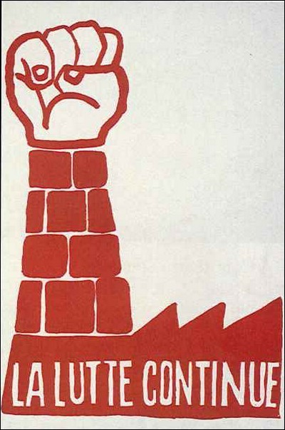
Mouvement social
Concept central de la sociologie “actionnaliste” de Touraine,
le mouvement social désigne une action collective produite par les acteurs en vue d’un changement social, en vue de contrôler certaines orientations de la société, ce que Touraine appelle le système d’action historique.
Le mouvement social est donc “un double rapport, à un adversaire et à un enjeu.

Slide 14
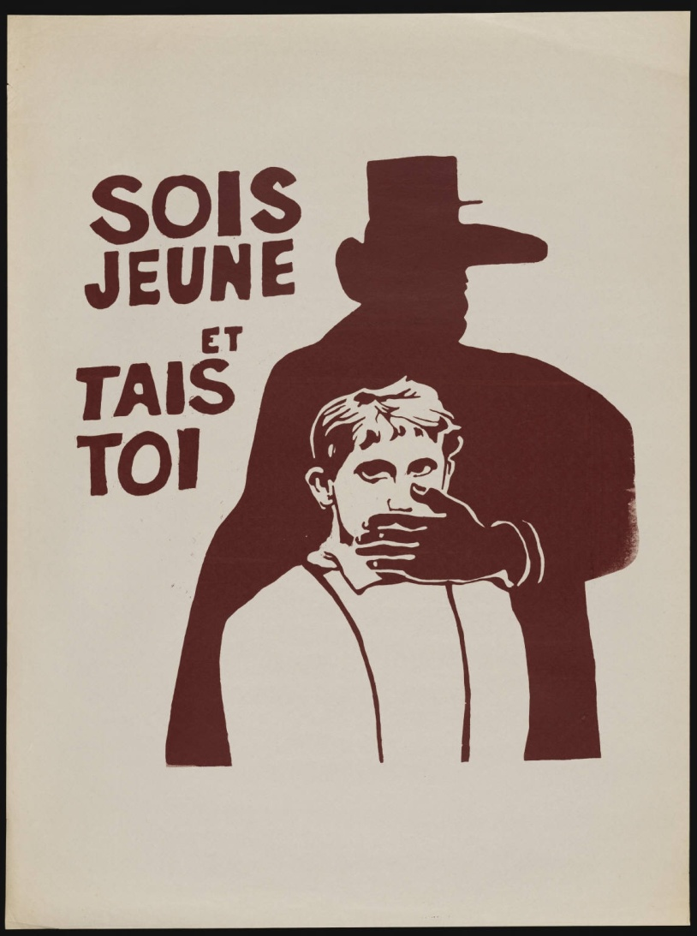
Mouvement social
Il faut reconnaitre dans le schéma Identité-Opposition-Totalité”.
Pour repérer un mouvement social, 3 conditions doivent être réunies:
1) le groupe doit se reconnaitre à travers des affinités communes (identité),
2) cette identification des acteurs doit marquer une différence avec un groupe opposé dont les intérêts divergent (opposition)
3) et le mouvement social doit etre porteur d’un projet social (totalité).

Slide 15
Mouvement social
Chaque type sociétal correspondrait un seul et unique mouvement social. La société industrielle se caractériserait par les luttes du mouvement ouvrier, la société marchande par la lutte pour les droits civiques, et la société dite « post-industrielle » par les « nouveaux mouvements sociaux » (NSM). C’est dans une telle optique que Touraine a analysé les mobilisations étudiantes de Mai 68, les mouvements antinucléaires ou les conflits régionaliste…
Les mouvements sociaux pour Touraine représentent deux choses:
-Le dépassement de la revendication du groupe ou d’une classe
-La mise en cause de la domination établie et le contrôle du développement
Un mouvement social est à la fois un conflit social et un projet culturel. Il vise toujours à la réalisation de valeurs culturelles en même temps qu’à la victoire sur un adversaire social.
En bref, ce qui différencie fondamentalement action collective et mouvement social selon Touraine est la recherche d’une orientation générale de la société.

Slide 16
Touraine : la sociologie des mouvements sociaux est une sociologie générale
Elle permet, par un angle spécifique, de comprendre la société dans son ensemble. Ils sont des produits de la société, et à la fois des producteurs de la société. Du moins, ils contribuent à la produire.
Il faut rechercher les significations
Les mouvements et les sujets ne se limitent pas a une vision utilitariste
Saisir un « enjeu central » qui, pris dans sa plus haute abstraction théorique, s’incarne ensuite dans différents conflits et niveaux sociaux.

Slide 17
Touraine: il y a 3 normes d’individualisation
Utilitariste rationaliste - homo economicus. La sociologie et l’économie ne peuvent pas s’arrêter au mot Economicus.
Individualisation hédoniste: Ce qui comte est de profiter, se réaliser soi même dans la consommation. C’est la condition de la post modernité où ce qui importe sont mes intérêts. Postmodernité, jouissance.
Le Sujet: un individu qui se prend, qui prends soi m comme principe de sens. La Subjectivation est un processus qui ne jamais termine. Un individu qui est total acteur de sa vie n’existe pas.

Slide 18
Sujet
“L’affirmation de la liberté et de la capacité des êtres humaines de se créer et de se transformer individuellement et collectivement”.
Cette affirmation passant selon lui, par “la volonté d’échapper aux forces, aux règles, aux pouvoirs qui empêchent d’etre nous-mêmes”.
Les droits culturels(langue, croyance, sexualité..) sont les ressources sur lesquelles le sujet s’appuie.
Au niveau de l’individu, être sujet signifie avoir la volonté d’etre acteur, modifier son environnement plutôt que d’etre déterminé par lui (ne pas être le pion dans le système)
Le sujet est un acteur avec ses propres aspirations, lutte contre les logiques de domination, du marché (ex: femme-sujet)

Slide 19
Sujet
Sujet : L’individu ne devient que s’il s’oppose à la logique de domination sociale au nom d’une logique de la liberté, de la libre production de soi : « Quand je parle du Sujet c’est-à-dire de la construction de l’individu comme acteur, il est impossible de séparer l’individu de sa situation sociale ».
Le sujet n’acquiert de contenu qu’en devenant social d’abord par la relation interpersonnelle, mais aussi par la reconnaissance des droits humains de tous, surtout dans la pensée juridique et dans l’éducation.

Slide 20
Sujet
Ainsi c’est en termes d’acteur et de conflit sociaux qu’il faut définir le Sujet: il n’est ni un principe qui plane au-dessus de la société ni l’individu dans sa particularité; il est un mode de construction de l’expérience sociale.
Les nouveaux mouvements sociaux prennent d’ailleurs la forme de la défense du sujet, et l’action collective bascule des thèmes économiques vers les thèmes personnels et moraux, tels la défense de la dignité humaine, le respect des droits de l’homme, la revendication des choix de vie personnels…

